Slide 1
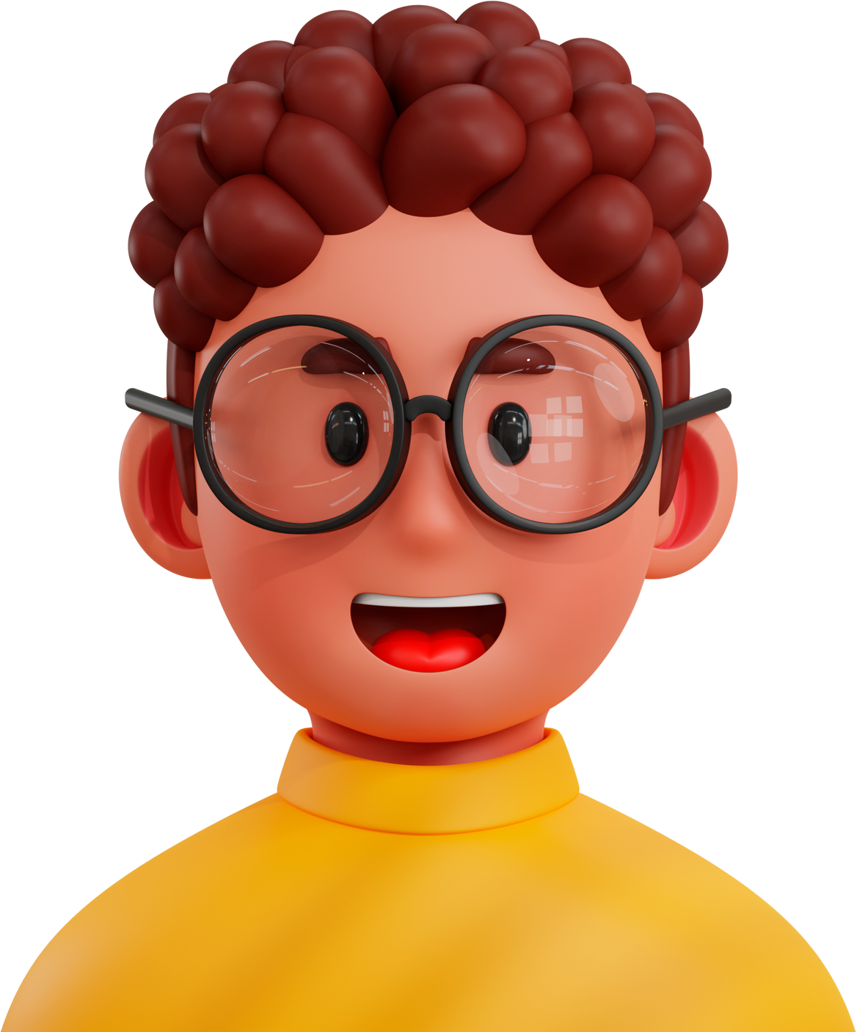


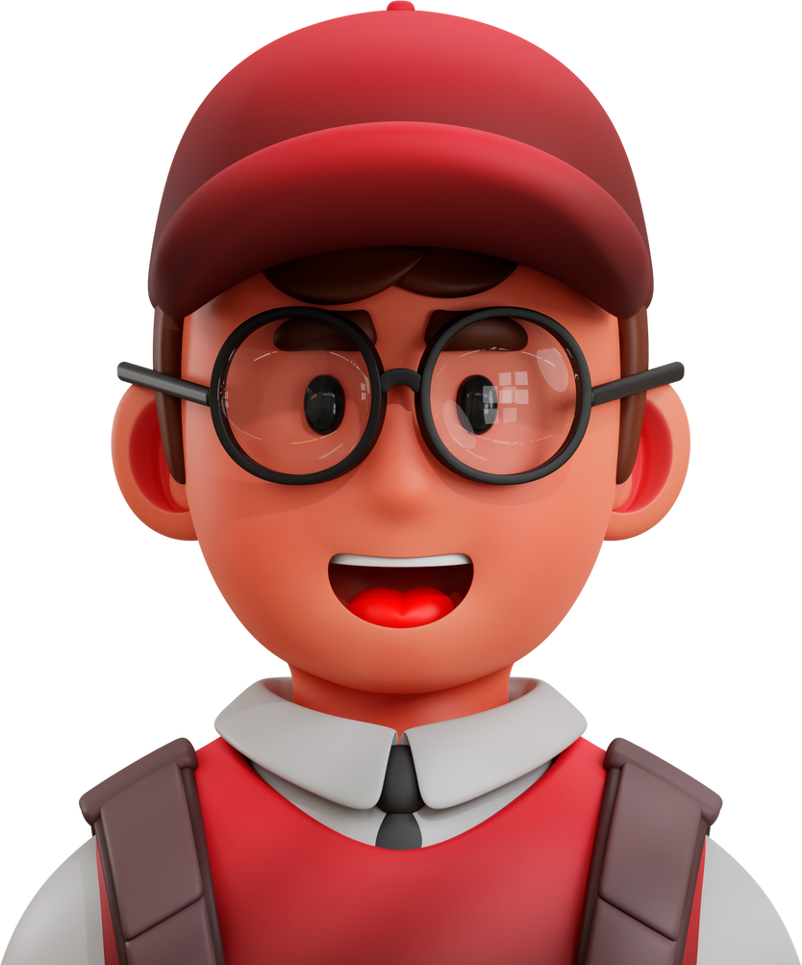



Signs of Spritual Maturity
Nextgen ViFa.

Slide 2

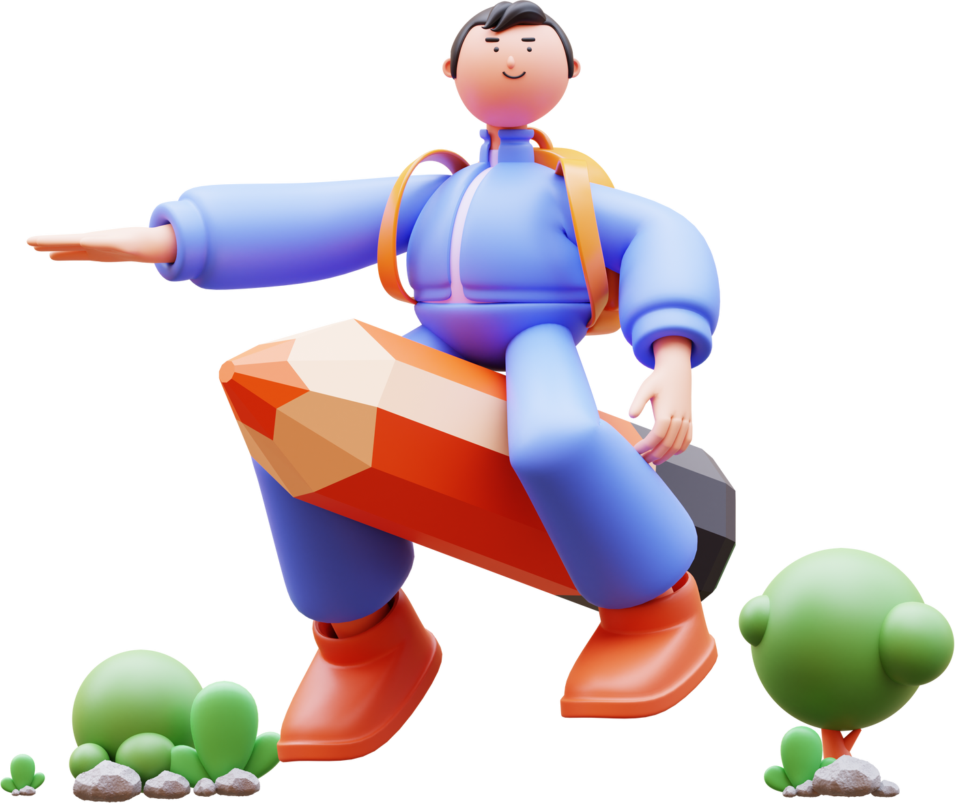

Mengapa Harus Dewasa?
Orang percaya harus terus bertumbuh
Ef 4:13
Tidak boleh berhenti mengejar kedewasaan rohani
Fil 3:12-16
Menjadi serupa Kristus
Rm 8:29

Slide 3

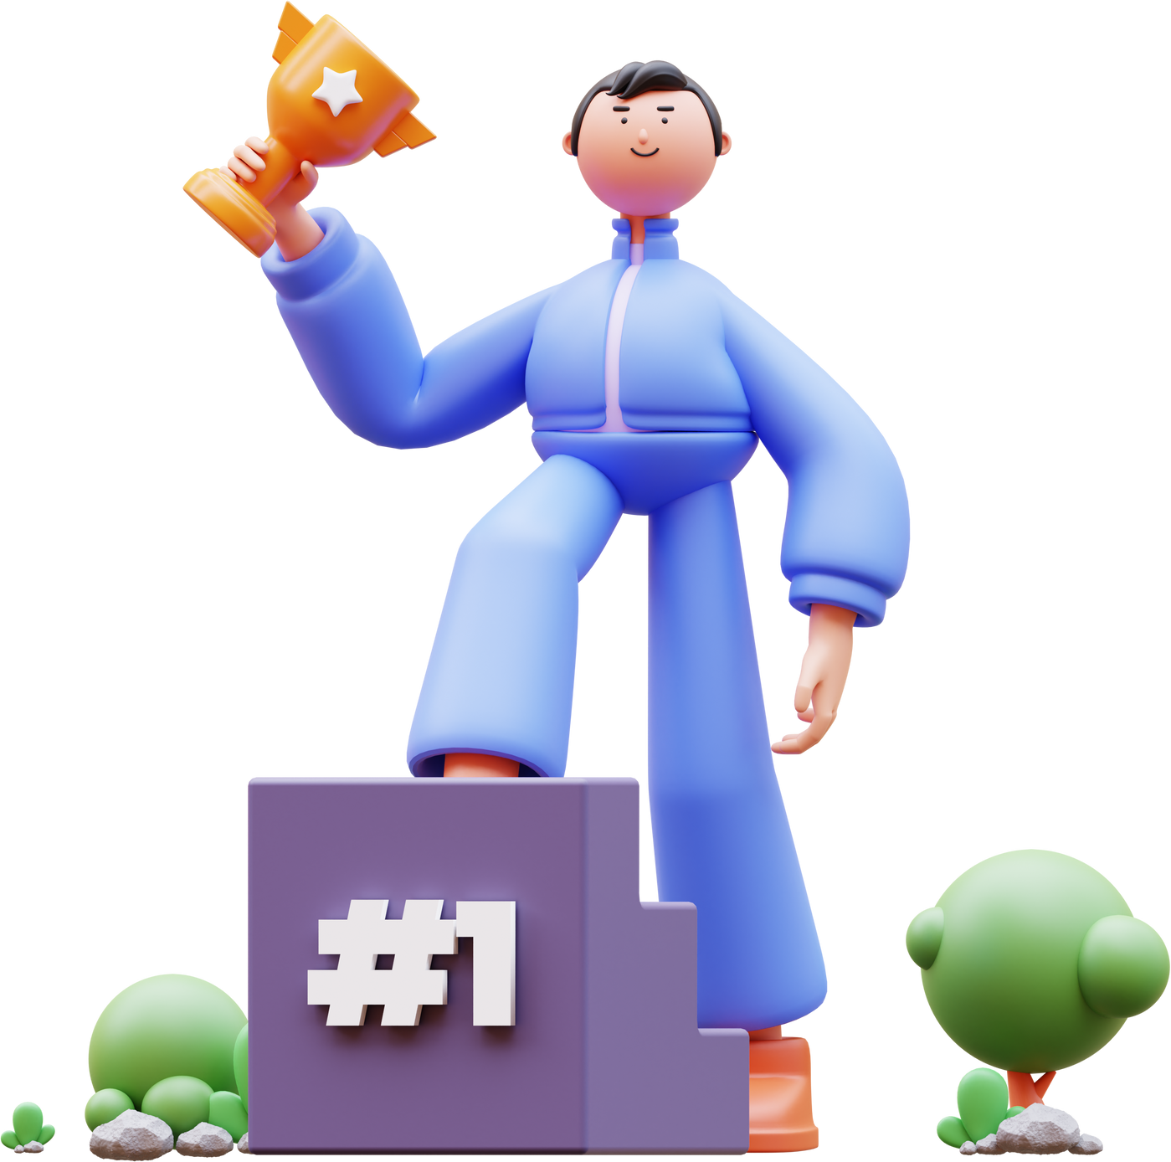

Efesus 4:13-15
4:13 sampai kita semua telah mencapai kesatuan iman dan pengetahuan yang benar tentang Anak Allah, kedewasaan penuh, dan tingkat pertumbuhan yang sesuai dengan kepenuhan Kristus, 4:14 sehingga kita bukan lagi anak-anak , yang diombang-ambingkan oleh rupa-rupa angin pengajaran, oleh permainan palsu manusia dalam kelicikan mereka yang menyesatkan, 4:15 tetapi dengan teguh berpegang kepada kebenaran di dalam kasih kita bertumbuh di dalam segala hal ke arah Dia, Kristus, yang adalah Kepala.

Slide 4
1 Korintus 3:1-4 –Tidak Dewasa
3:1 Dan aku, saudara-saudara, pada waktu itu tidak dapat berbicara dengan kamu seperti dengan manusia rohani , tetapi hanya dengan manusia duniawi, yang belum dewasa dalam Kristus. 3:2 Susulah yang kuberikan kepadamu, bukanlah makanan keras, sebab kamu belum dapat menerimanya. Dan sekarangpun kamu belum dapat menerimanya.3:3 Karena kamu masih manusia duniawi . Sebab, jika di antara kamu ada iri hati dan perselisihan bukankah hal itu menunjukkan, bahwa kamu manusia duniawi dan bahwa kamu hidup secara manusiawi? 3:4 Karena jika yang seorang berkata: "Aku dari golongan Paulus," dan yang lain berkata: "Aku dari golongan Apolos, " bukankah hal itu menunjukkan, bahwa kamu manusia duniawi yang bukan rohani?

Slide 5



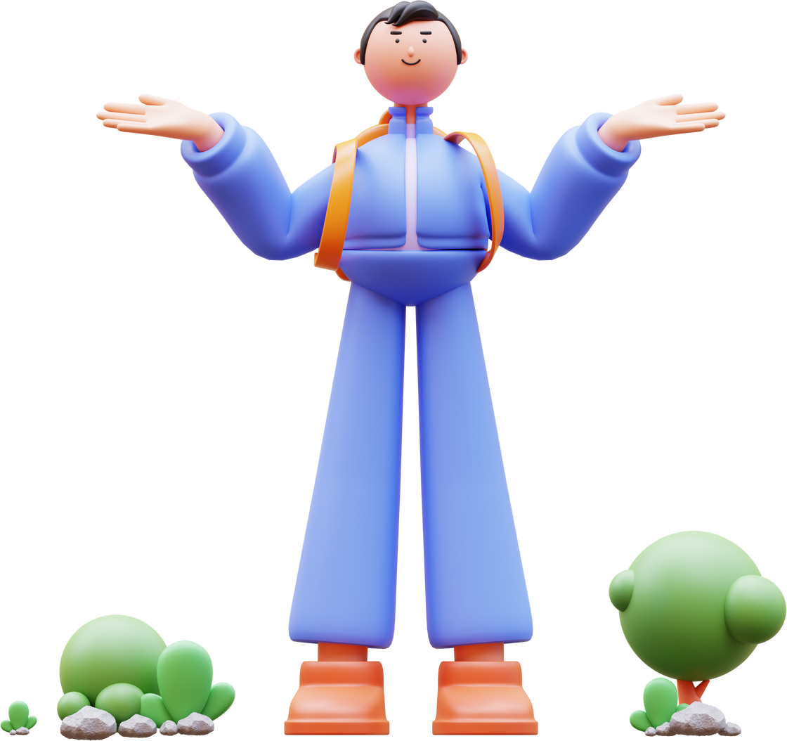
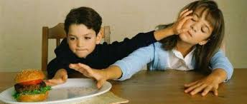
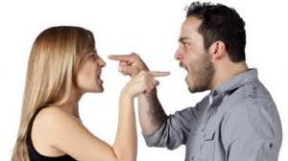
Ciri Ketidakdewasaan Rohani
Hanya mau
makanan susu
Memiliki Gaya
hidup Duniawi
Mementingkan
Diri sendiri
Suka bertengkar

Slide 6

Ciri Tidak Dewasa Rohani (1)
Hanya mau “susu”, bukan makanan keras FT
Kanak-kanak rohani lebih suka khotbah yg ringan dan lucu
Tidak menyukai pengajaran Firman yg mendalam (Ib 5:12-14)
Hanya ingin “disuapi”, bukan menikmati makanan rohani secara langsung dari penelahaan Aklitab dan doa sendiri
Mudah diombang ambing rupa2 angin pengajaran Ef 4:14

Slide 7
Ciri Tidak Dewasa Rohani (2)
2. Mementingkan diri sendiri dan suka bertengkar
Mengejar kepuasan diri sendiri
Pusat hidupnya adalah sang aku
Mudah tersinggung, iri hati, membentuk kelompok/klik2
Mudah mengkritik dengan kata-kata tajam karena merasa diri lebih hebat dari orang lain

Slide 8
Ciri Tidak Dewasa Rohani (3)
3. Memiliki gaya hidup duniawi
Memikirkan hal2 duniawi
Memperalat Tuhan bukan menjadi alatNya
Tidak dapat membedakan antara baik dan buruk menurut prinsip Alkitab (Ib 4:14)
Apa buruknya ? Emang berdosa gitu ?

Slide 9
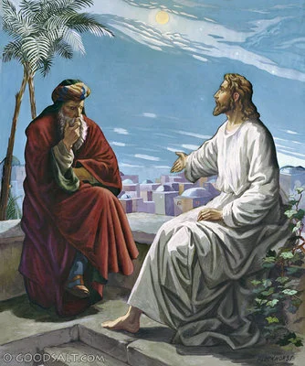

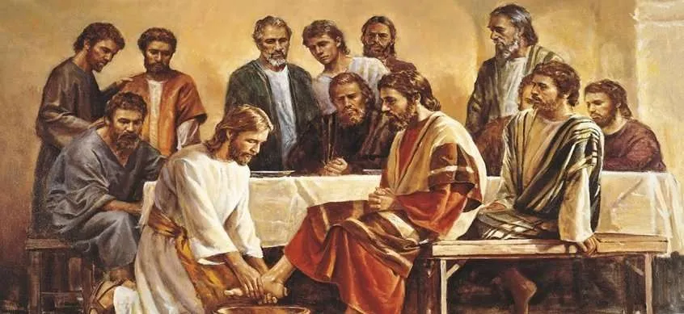
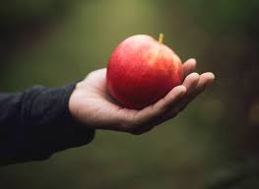
Ciri Kedewasaan Rohani
Makin mengenal Allah
Lebih tertarik pada kekudusan daripada kesenangan saja
Suka melayani
Menghasilkan buah kehidupan

Slide 10
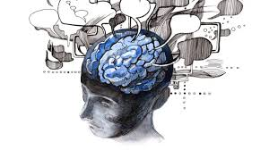



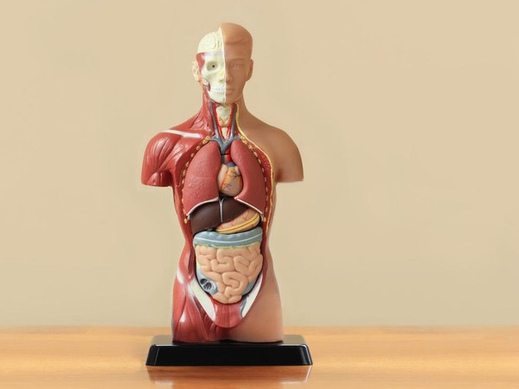
Disiplin dan Kedewasaan Rohani
Disiplin Pikiran 2 Kor 10:4-5
Disiplin Perasaan Ams 15:13
Disiplin Kehendak Rom 8:5-9
Disiplin Lidah Yak 3:2
Disiplin Tubuh 1 Kor 9:26-27

Slide 11
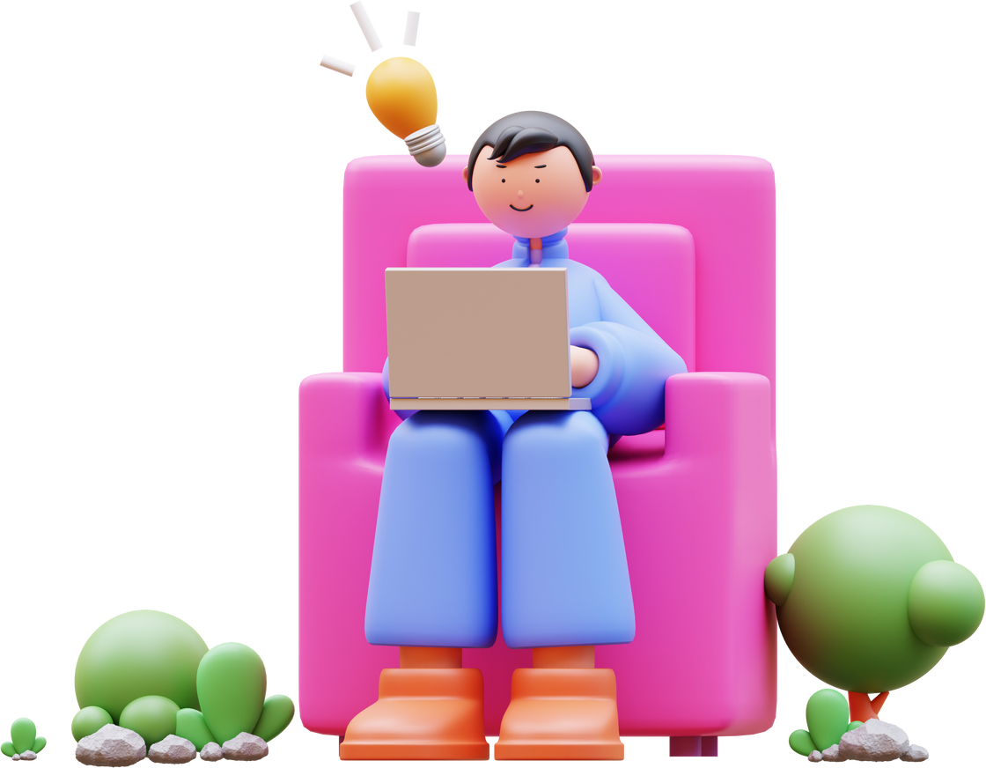

Bahan Perenungan
Faktor apa yang membuat Anda sulit bertumbuh secara maksimal?
Usaha apa saja yang akan Anda lakukan untuk dewasa dalam hal itu ?
Dari ciri2 kedewasaan rohani, bagian manakah yang masih belum nampak dalam hidup Anda ?

